Slide 1
第七章 二次型
第三节 曲面与空间曲线

Slide 2
一、曲面
1、曲面方程的概念
定义 空间点集S = {(x, y, z)| F(x, y, z) = 0}称为由方程 F(x, y, z) = 0 所确定的曲面S.
特点：
(1) S 上的点都满足 F(x, y, z) = 0；
(2) 满足 F(x, y, z) = 0 的点都在 S 上.
方程F(x, y, z) = 0 叫做曲面S的方程，曲面S叫做
方程的图形.

Slide 3
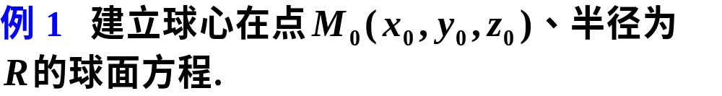
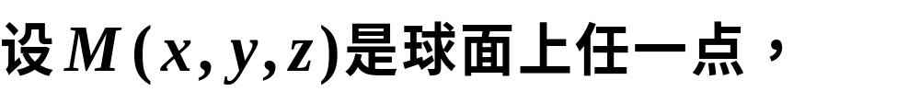

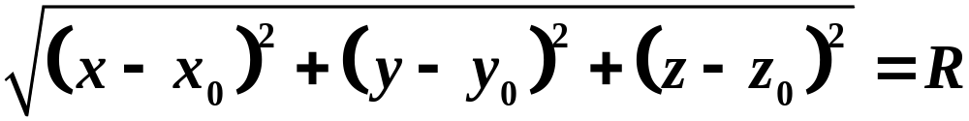
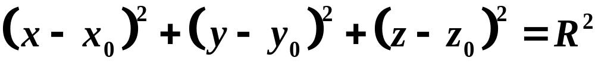
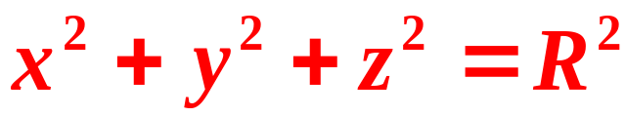
解
根据题意有
所求方程为
特殊地：球心在原点时方程为

Slide 4




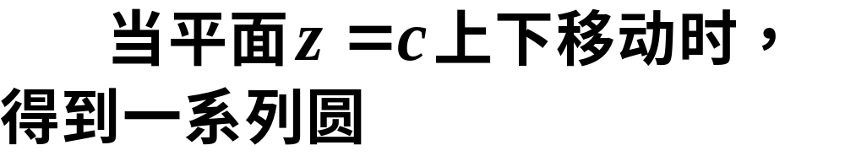





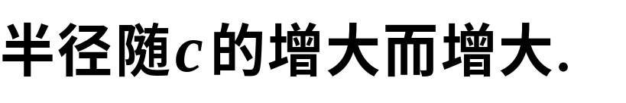
例2 方程 的图形是怎样的？
解
根据题意有
图形上不封顶，下封底．

Slide 5
研究曲面有两个基本问题：
(1) 已知曲面作为满足某些条件的点集，求曲面方程；
(2) 已知曲面方程，研究曲面形状.

Slide 6
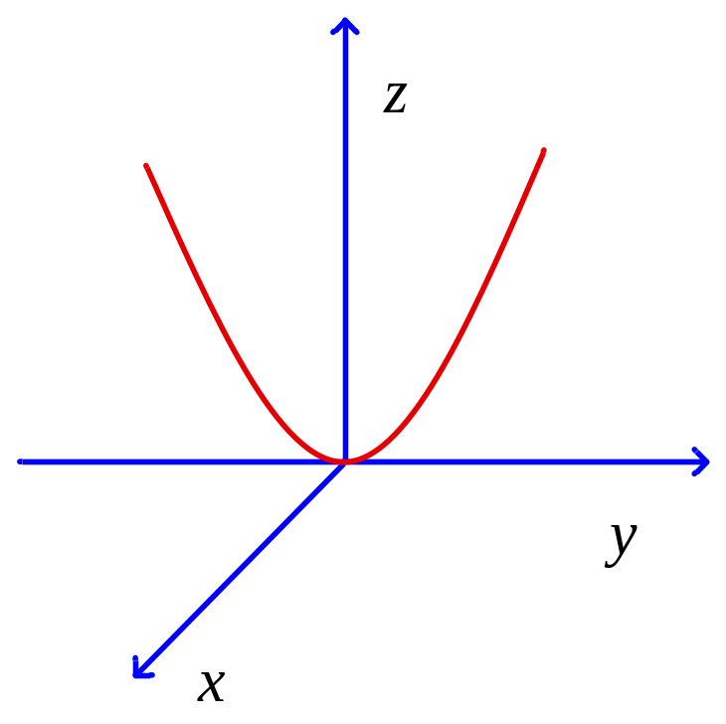
2、旋转曲面
定义 以一条平面
曲线绕该平面上的
一条直线旋转一周
所成的曲面称为旋
转曲面.
这条定直线叫旋转
曲面的轴．

Slide 7









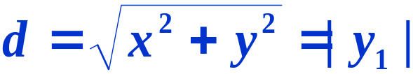
例3 求yOz 平面上的曲线 f (y, z) = 0 绕z轴旋转一周所得空间曲面的方程.
解
设M(x, y, z) 是曲面上任意一点，且是由曲线 f (y, z) = 0上的一个点M₁(0, y₁, z₁) 在旋转过程中所产生的则有
(1) z = z₁
(2) 点M 到z 轴的距离

Slide 8
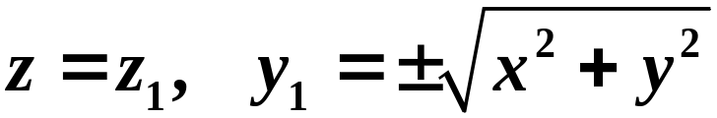

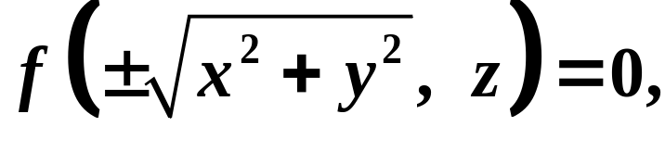
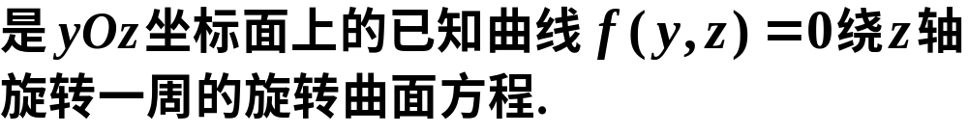
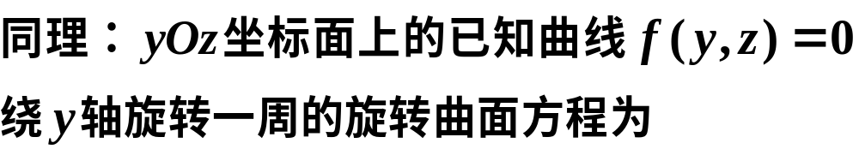
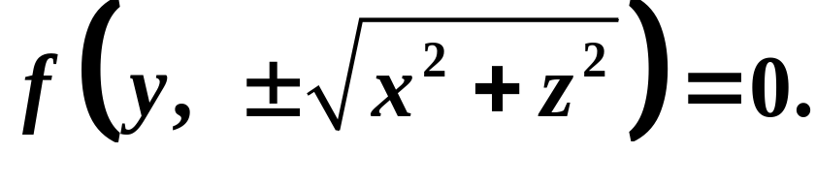
将 代入
得方程

Slide 9
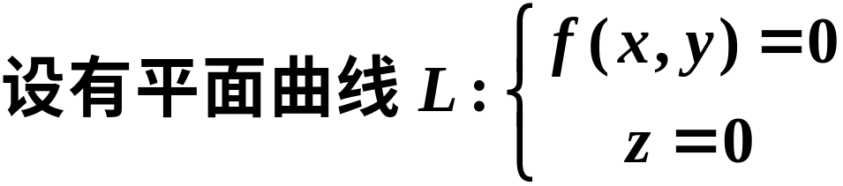
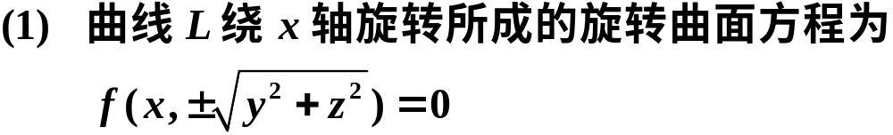
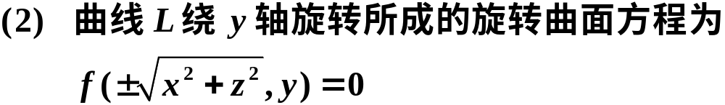
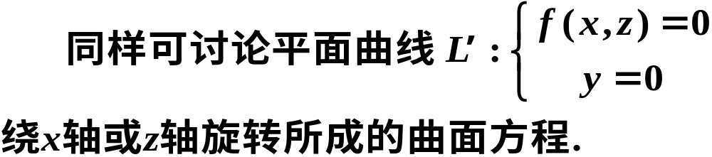
一般地，

Slide 10
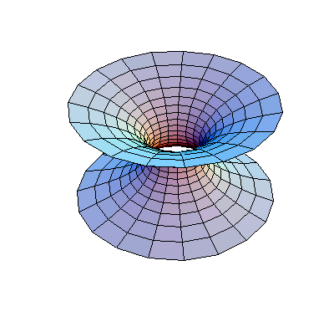
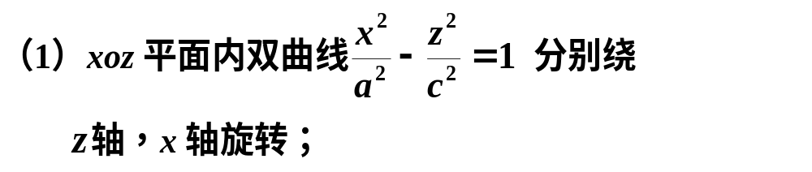
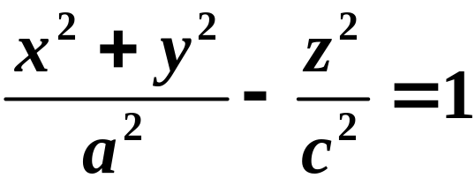
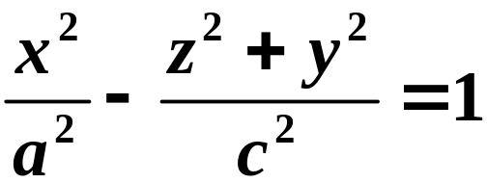
例4 将下列各曲线绕对应的轴旋转一周，求生成的旋转曲面的方程．
绕z轴：
旋转单叶双曲面．
x
绕x轴：
o
y
旋转双叶双曲面．
x

Slide 11
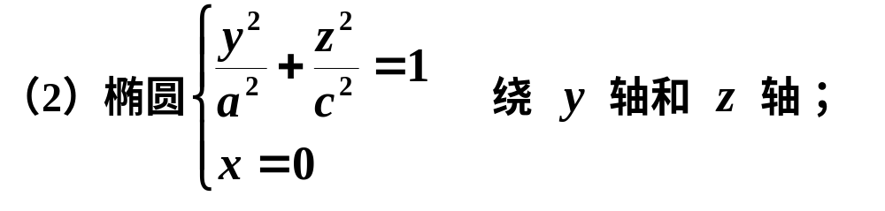
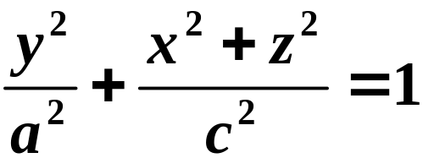
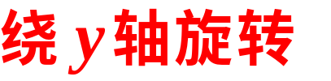
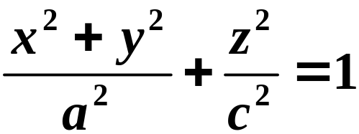

旋转椭球面

Slide 12
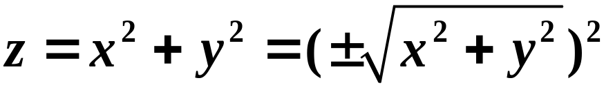
例5 方程 z = x² + y² 表示什么曲面？
解
即，曲面 z = x² + y² 可以看作是：
xOz 平面上的抛物线z = x² 绕z 轴旋转一周所得到的旋转抛物面.
这个也可看作是：
yOz 平面上的抛物线z = y² 绕z 轴旋转一周所产生的.

Slide 13
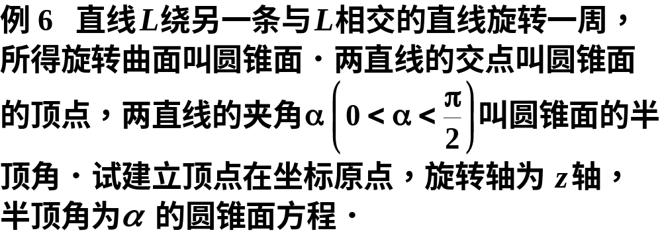








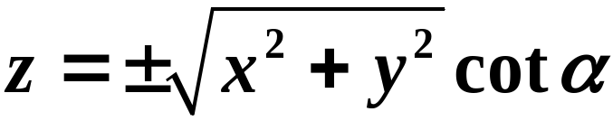

解
圆锥面方程

Slide 14
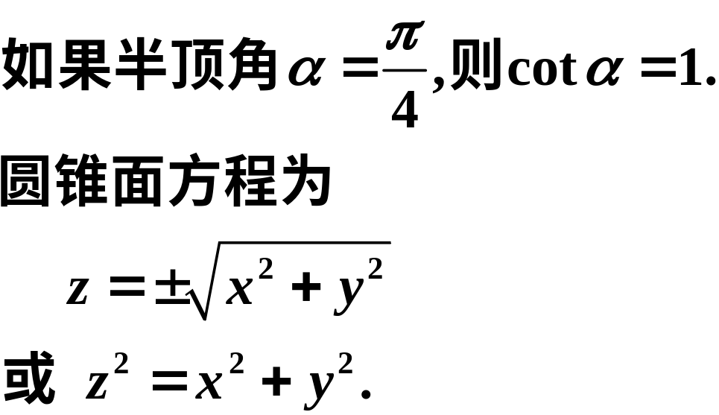
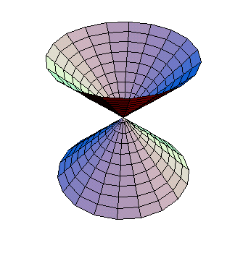
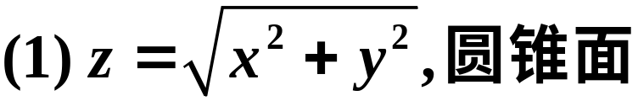
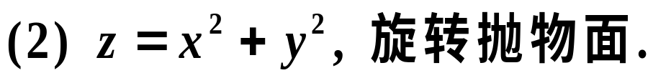
注意区别

Slide 15

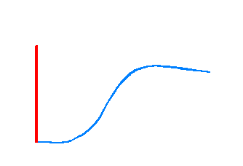
3、柱面
定义 平行于定直线并沿定曲线C 移动的直线L 所形成的轨迹称为柱面.
曲线C 称为准线
L 称为母线
play

Slide 16
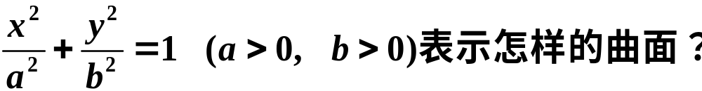
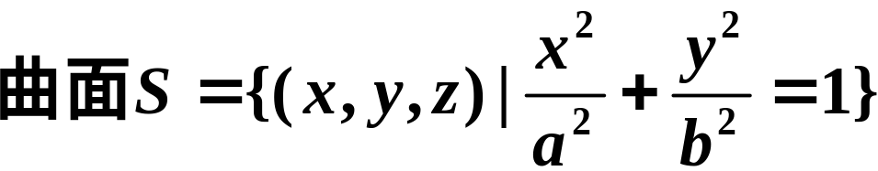



例7
解
是以 xOy 平面上的椭圆为准线C.
与z 轴平行的直线l为母线的柱面。
此曲面称为椭圆柱面
当a = b 时为 圆柱面

Slide 17
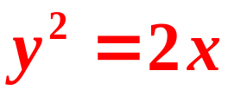



例8 y ² = 2x表示的曲面？
S = { (x, y, z) | y ² = 2x }
准线: xOy 平面上的抛物线
y ² = 2x.
母线: 与z 轴平行.
此曲面 S 称为抛物柱面

Slide 18
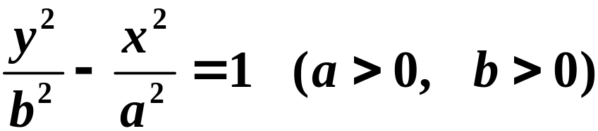
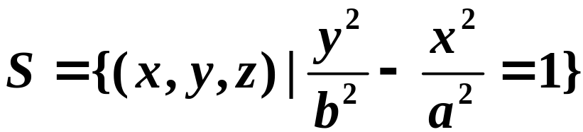
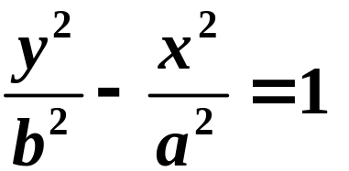
例9
准线: xOy 平面上的双曲线
z
母线: 与z 轴平行.
O
y
x
S ：双曲柱面

Slide 19
柱面方程的特征：
(1) F(x, y) = 0：准线是xOy 平面上的曲线F(x, y) = 0,
母线与z 轴平行；
(2) G(x, z) = 0：准线是xOz 平面上的曲线G(x, z) = 0,
母线与y 轴平行；
(3) H(y, z) = 0：准线是yOz 平面上的曲线H(y, z) = 0,
母线与x 轴平行；

Slide 20

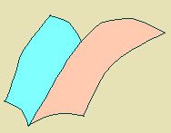
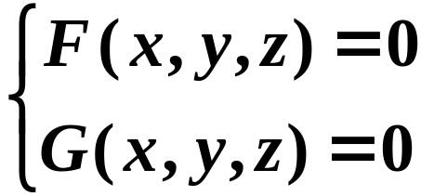






二、空间曲线
1、一般方程
空间曲线C 可看作空间两曲面的交线.
上式称为空间曲线的一般方程.

Slide 21
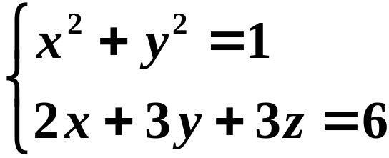

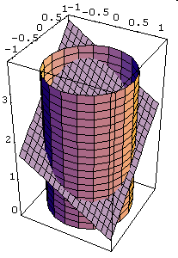

例10 方程组 表示怎样的曲线？
解
表示圆柱面，
表示平面，
交线为椭圆.

Slide 22
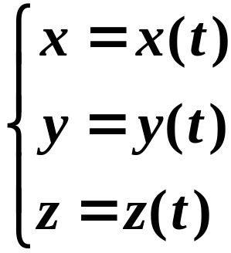
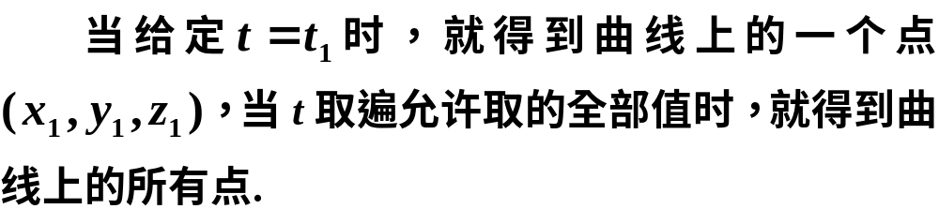
2、参数方程
称为空间曲线的参数方程.

Slide 23
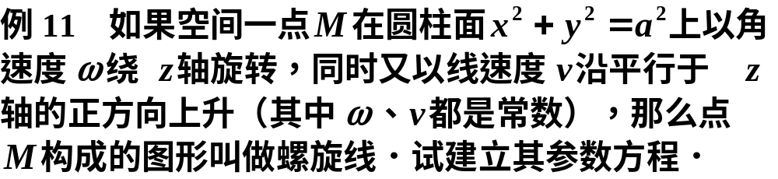

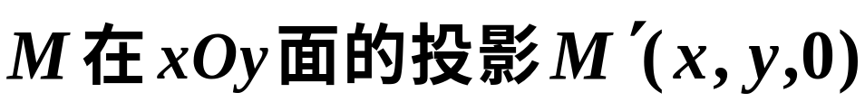










动点从A点出发，经过t时间，运动到M点
解
取时间t为参数，
螺旋线的参数方程

Slide 24
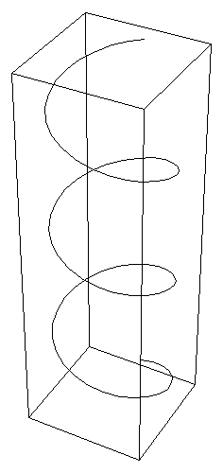
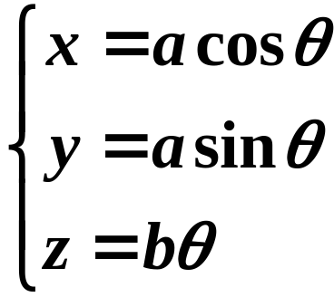

螺旋线的参数方程还可以写为

Slide 25
3、空间曲线在坐标面上的投影
设C是空间曲线，则
C
z
以C为准线，母线与z 轴平行的曲面S ，称为投影柱面.
S
投影柱面与xOy 平面的交线称为空间曲线C在xOy面的投影曲线，简称投影C ’.
O
y
x
C’

Slide 26



设空间曲线的一般方程：
确定C 在xOy 平面上的投影的一般过程为：
(1) 在(*)式中消去z，得投影柱面方程
就是C 在xOy 平面上的投影方程.

Slide 27





例12 求曲线 在xoy面上的投影.
解
消去变量z后得
在 面上的投影为

Slide 28





解
截线方程为
如图,

Slide 29










3、柱面
定义 平行于定直线并沿定曲线C 移动的直线L 所形成的轨迹称为柱面.
曲线C 称为准线
L 称为母线

Slide 30

2、旋转曲面
定义 以一条平面
曲线绕该平面上的
一条直线旋转一周
所成的曲面称为旋
转曲面.
这条定直线叫旋转
曲面的轴．

